Slide 1
SERVICIO NACIONAL DE APRENDIZAJE SENA
Sistema Integrado de Gestión y Autocontrol
Procedimiento Ejecución de la Formación
PROYECTO FORMATIVO
INTEGRANTES:
Nehemias Yepes
Rafael Fajardo
Jesus Caballero
Luis Cabello
Maiyer Hernandez

Slide 2
INFORMACION BASICA DEL PROYECTO
Código Proyecto SOFIA:
2386943
Versión del Programa:
1
Código del Programa SOFIA:
228118
Fichas asociadas:
316
1.1 Centro de Formación:
CENTRO INDUSTRIAL DEL DISEÑO Y LA MANUFACTURA
1.2 Regional:
REGIONAL SANTANDER
1.3 Nombre del proyecto:
CONSTRUCCIÓN DE SOFTWARE PARA INTEGRAR TECNOLOGÍAS ORIENTADAS A SERVICIOS
1.4 Programa de Formación al que da respuesta:
ANALISIS Y DESARROLLO DE SOFTWARE.
1.5 Tiempo estimado de ejecución del proyecto (meses): 27
1.6 Empresas o instituciones que participan en su formulación o financiación: (si Existe): SENA
1.7 Palabras claves de búsqueda: Software, arquitectura, servicios, SOA, XML, WEB, móvil, tecnología, Web Service, procesos, metodologías, calidad
1.8 Número total de resultados de aprendizaje del programa de formación: 75
1.9 Número de resultados de aprendizaje por tipo de competencia:
1.9.1 Número de resultados de aprendizaje específicos que se alcanzan con el proyecto:
74
1.9.2 Número de resultados de aprendizaje transversales que se alcanzan con el proyecto:
0
1.9.3 Número de resultados de aprendizaje básicos que se alcanzan con el proyecto:
1
1.9 Número de resultados de aprendizaje por tipo de competencia

Slide 3
ESTRUCTURA DEL PROYECTO
2.1 Planteamiento del problema o necesidad que se pretende solucionar
Personas y organizaciones poseen modelos tradicionales y manuales de administración de la información, estos modelos pierden vigencia y pertinencia por la dinámica del mercado y el desarrollo tecnológico, además, ponen en riesgo la permanencia y competitividad de las organizaciones y productos. Asi mismo, un gran número de organizaciones disponen de sistemas de información que operan bajo el dominio de determinados métodos, en algunos casos obsoletos o no pertinentes. Emerge la necesidad de implementar recursos de gestión de la información mediante soluciones informaticas para dar respuestas rápidas y pertinentes a estas problematicas del sector productivo. Para dar soluciones a estas situaciónes, se da respuesta a partir del diseño y contrucción de soluciones informaticas con distintos niveles de complejidad para sistematizar y gestionar la información de manera que permita la comprensión de las realidades y la toma de decisiones. Es así como en las empresas se van generando nuevos requisitos que exigen en muchos
casos, la creación de nuevos desarrollos en los que se debe contemplar la respuesta a los siguientes interrogantes:
¿El desarrollo previsto en el marco de nuevos requisitos se puede integrar a soluciones ya existentes?
¿Cuál es la línea de integración de las aplicaciones existentes con la nueva Aplicación a desarrollar?
¿Se puede generar el nuevo desarrollo en diferentes contextos que a su vez se puedan integrar (stand alone, web, móvil)?
¿Se pueden reutilizar los componentes a desarrollar y hasta qué nivel?
¿La solución a desarrollar está orientada a servicios?.
En muchos proyectos no se tiene en cuenta el análisis y tratamiento de los interrogantes presentados, dando origen a desarrollos que no se pueden integrar con otras aplicaciones, lo que provoca puntos de quiebre en el manejo de los datos, derivando en inconformidad de los usuarios y el retiro forzoso de las soluciones.
2.2 Justificación del proyecto
El proyecto se formula en el contexto de los avances tecnológicos y políticas de mercado que se incrementan rapidamente y donde la validez de la información es efímera, haciendo de la toma de decisiones un asunto de gran valor, pertinencia y de exigencia competitiva. Se requiere de una diversidad de recursos que sirvan de soporte para el proceso básico de captación, transformación y comunicación de la información para permanecer en el mercado de manera competitiva y posicionado a nivel global, para alcanzar esto se requiere de control en tiempo real de la información, de sus activos y pasivos, lo que implica el uso de sistemas de información hechos a la medida. La presencia del software trasciende las fronteras del mundo productivo y cada día es más común encontrarlos en los hogares y la cotidianidad de las personas, esto constituye una oportunidad para profesionales del sector que estén en capacidad de generar soluciones pertinentes e innovadoras a estas realidades en las cuales la tecnología da respuesta a una condición del mundo social, caso concreto el Internet de las cosas (IoT), concepto que se refiere a la interconexión digital de los objetos cotidianos con Internet, convirtiéndose así en objetos inteligentes. Ante estas realidades, los Sistemas de Información constituyen oportunidad de respuesta y las Institiciones formadoras de profesionales para el Desarrollo de Software deben estar en condiciones de hacerlo, el programa en Análisis y Desarrollo de Software está estructurado a partir de componentes del saber, tanto teórico como práctico, pedagógico y metodológico para formar Tecnólogos con las competencias requeridas para realizar diseños y desarrollos iniciales o integrados a software existentes para obtener productos conforme a las necesidades del cliente y pertinente en el mercado de manera integral, bajo la apuesta de construcción de Pais reconciliado y en paz.
1.9 Número de resultados de aprendizaje por tipo de competencia

Slide 4
2.3 Objetivo general
Desarrollar un software que de solución a las necesidades de gestión de la información a través de aplicaciones de escritorio, web o móvil integrando el desarrollo de las competencias del programa de
formación.
2.4 Objetivos específicos
* Construir el diagnostico de necesidades tecnológicas y metodológicas de acuerdo con el contexto del sector productivo asociado al cliente.
* Diseñar prototipos, la arquitectura del software y modelos de base de datos de acuerdo con el diagnóstico.
* Construir los componentes del software de acuerdo con la arquitectura y los requisitos planteados.
* Probar los componentes desarrollados de acuerdo con el diseño y criterios de calidad vigentes.
Implantar el software desarrollado de acuerdo con la arquitectura y las políticas establecidas.
2.5 Alcance
2.5.1 Beneficiarios del proyecto Empresas del sector productivo, SENA, aprendices de la tecnología en Análisis y Desarrollo de Software.
2.5.2 Impacto
Social:
* Aprendices formados en procesos de desarrollo de software con altos estándares de calidad y pertinencia, dando origen a una dinámica incluyente en le
empleabilidad el sector TIC. * La formación que se imparte es integral y contextualiza a las demandas apuesta social de construcción de País reconciliado y en
paz.
Económico:
* Impacto positivo en la economía de las regiones a partir de la generación de ingresos por la presencia de nuevas empresas dedicadas al desarrollo de
software. * Oferta de talento humano formado en el desarrollo de proyectos de software con impacto tecnológico para mejorar la productividad de los diferentes
sectores económicos.
Ambiental: * Diseño y arquitectura de la solución orientada a la disminución de huella de carbono. * Propensión en el no uso de papel. * Uso racional y eficiente de los
equipos y energía para la funcionalidad del software
Tecnológico:
* Desarrollo de soluciones de software integrando tecnologías. * Mejoramiento de los procesos y procedimientos para la administración de los sistemas de
información; facilitando la investigación y desarrollo en esta área del conocimiento * Posicionarnos en el mercado global como uno de los países líderes en
innovación tecnológica, software a la medida y uso de Tic´s.

Slide 5
2.5.3 Restricciones o riesgos asociados y alternativas de solución
* Inapropiada gestión de requisitos/Definir alcance medible y evaluable para la prescripción de requisitos pertinentes.
* Falta de recursos TIC para el desarrollo del proyecto/identificar alternativas tecnológicas para el desarrollo del proyecto.
* Disminución del grupo de aprendices por deserción/Generar estrategias de retención de aprendices.
* Pérdida o daño en los dispositivos de almacenamiento de información/Uso de herramientas en línea, en la nube
2.5.4. Productos o resultados del proyecto
Informe de especificación de requisitos.
Documentación de análisis del software (vistas dinámicas del software).
Documentación de propuesta técnica del software
Documentación de diseño del software ( Interfaces gráficas, modelo arquitectónico, patrones de diseño, modelo de datos).
Artefactos de código (aplicación escritorio, web, móvil).
Documentación de pruebas.
Procedimiento de implementación del software.
Documentación de acciones correctivas, preventivas y de mejoramiento del software.
Manuales técnico, instalación y usuario final.
2.6 Innovación/Gestión Tecnológica El proyecto resuelve una necesidad del sector productivo? SI
El proyecto mejora el proceso/producto/servicio existente? SI
El proyecto involucra el uso de nuevas técnicas y tecnologías de proceso? SI
Los productos finales son susceptibles a protección industrial y/o derechos de autor? SI
Los productos obtenidos en el proyecto pueden ser posicionados en el mercado? SI
2.7 Valoración Productiva Con el desarrollo del proyecto se puede satisfacer la necesidad de un cliente potencial? SI Viabilidad de proyecto para plan de negocio? SI

Slide 6
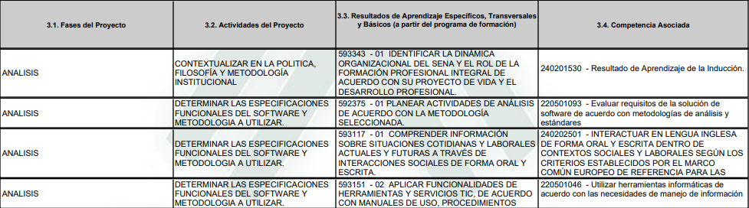
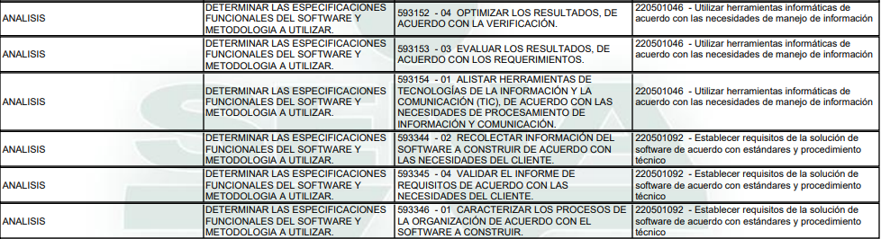
PLANEACION DEL PROYECTO

Slide 7
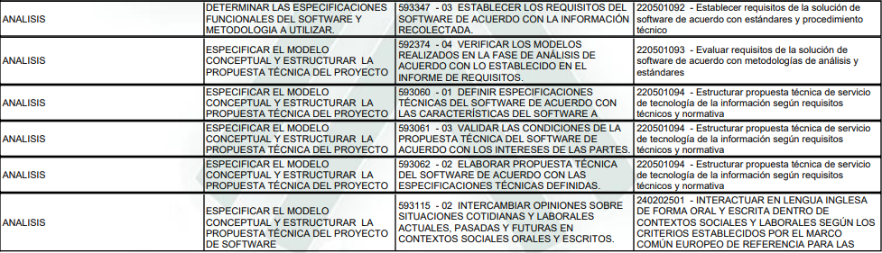
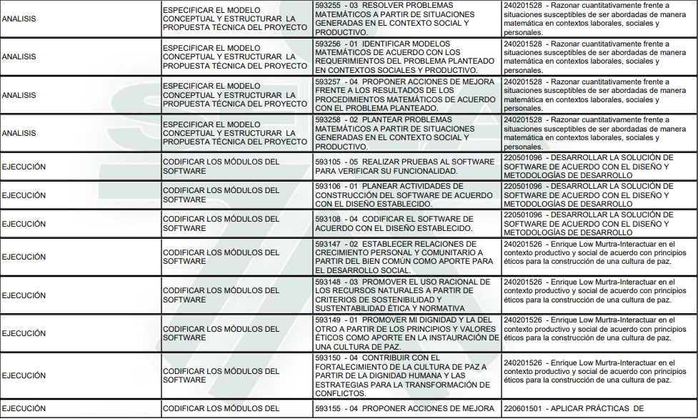

Slide 8
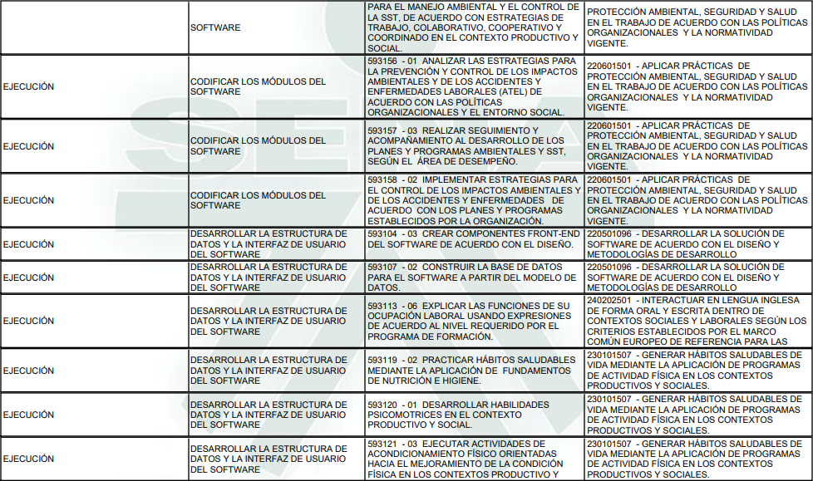

Slide 9
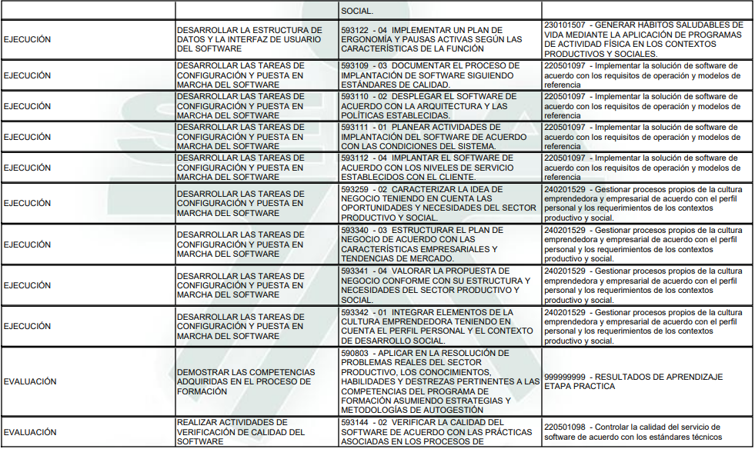

Slide 10
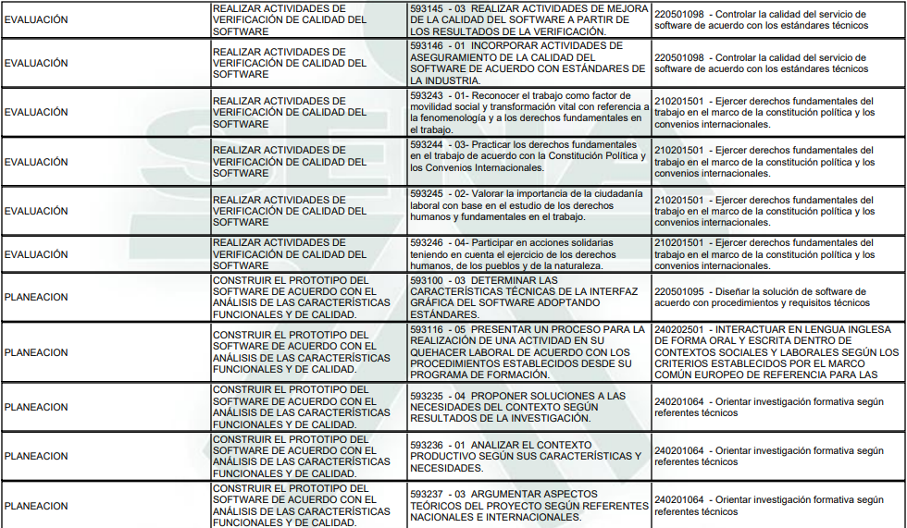

Slide 11
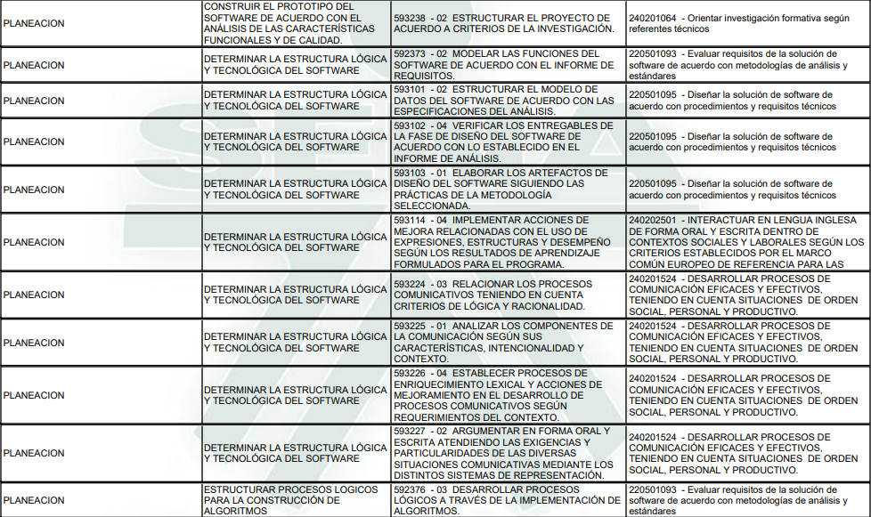

Slide 12
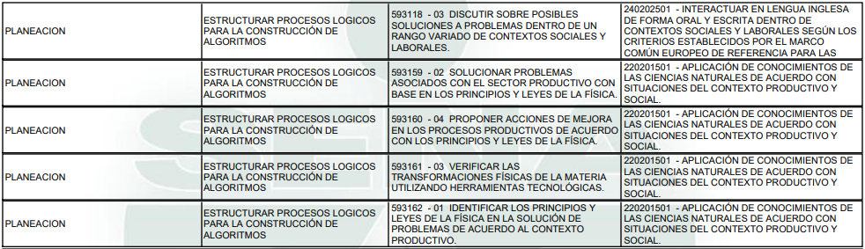

3.5 Organización del proyecto
3.5.1 No. Instructores requeridos
13 3.5.2 No. Aprendices sugeridos para participar en el proyecto
30 3.6 Descripción del ambiente de aprendizaje requerido Virtual

Slide 13
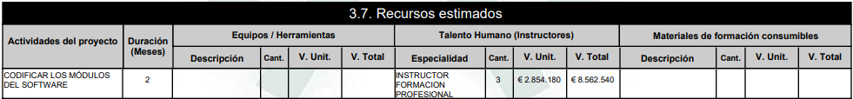
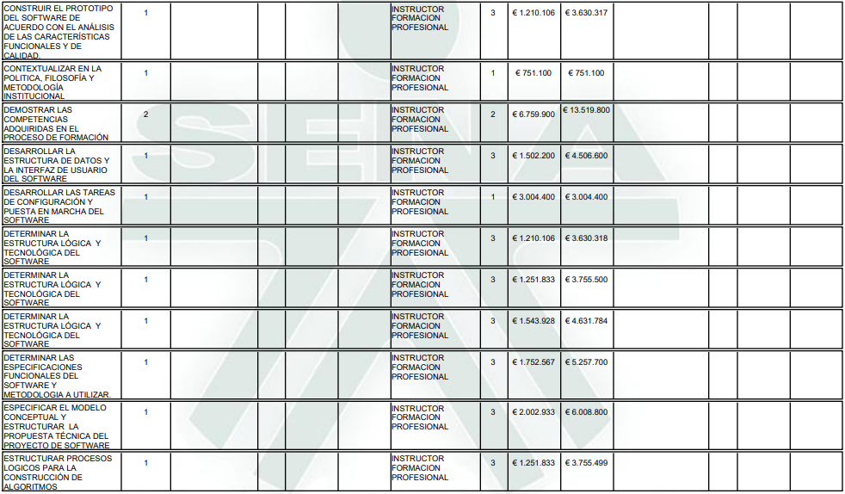

Slide 14
